Slide 1
超好玩的機器學習

Slide 2
AI是什麼
AI就是希望『機器』能跟人一樣，會思考、會判斷、會創作…

Slide 3
人如何思考、判斷、創作?
人是透過兩個部份來做的:『邏輯』和『經驗』
有公式的事物:計算圓周率、重力加速度這些都是邏輯
沒有公式的事物:判斷誰畫的畫、判斷音樂好不好聽，這都是我們從生活中無數經驗中慢慢累積下來的，這就是所謂的『經驗』

Slide 4
電腦缺了什麼?
我們以前的程式就是『邏輯』的展現，固定的輸入得到固定的輸出
要讓電腦『像人』，缺的是『經驗』的部分

Slide 5
電腦怎麼擁有『經驗』?
就跟人類一樣，給他大量的資料，讓他從這些資料中學會一個『趨勢』，一個『經驗』

Slide 6
這就是統計學?
沒錯，不管是『機器學習』或者是『深度學習』，就是統計!

Slide 7
那到底什麼是機器學習?
『機器學習』其實就是『傳統統計』換個名詞而已，傳統統計比較擅長的方面是『結構化的資料』其實就是『表格類型的資料』

Slide 8
機器學習的流程
訓練資料
演算法
模型/公式
現實生活
通常較多，90%或者80%的完整資料
完整資料
驗證資料
利用驗證資料來驗證模型的好壞
通常較少，10%或者20%的完整資料

Slide 9
題目類型
有答案的選擇題:
分類問題(Classification)
選擇題
根據『答案類型』大概區分三種類型，這三種我們會用不同的『學習方法』(演算法)對待
沒有答案的選擇題:
分類問題(Cluster)
C:\testpython
計算題
有答案的計算題:
迴歸問題(Regression)

Slide 10
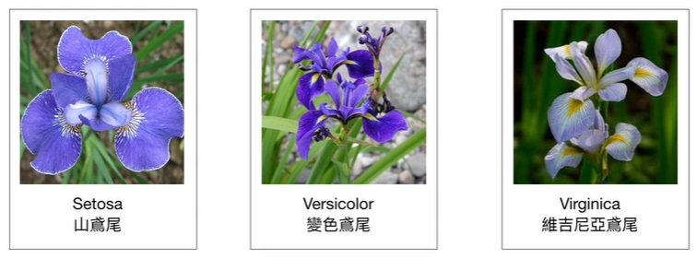
鳶尾花資料集

Slide 11
決策樹
你有戴眼鏡?
其實很像我們小時候的紙上算命，比較不一樣的是每一題的答案都只有『是』或『否』
是
否
你今天穿拖鞋?
兇
利用訓練資料來建立起一棵樹，接著要預測資料的時候就可以根據路徑找到最後的答案
大吉
兇

